Slide 1
Совершенствование системы мотивации и стимулирования в организации
Программа подготовки управленческих кадров для организаций
народного хозяйства РФ, направление «Менеджмент»
Выпускная квалификационная работа на тему:
Научный руководитель: ученая степень к.н., доцент Н.А. Старкова
Слушатель: П.В. Филев
Ярославль, 2022

Slide 2
Содержание
Введение
1. Теоретические основы изучения системы мотивации
1.1. Содержание системы мотивации и стимулирования в организации
1.2. Критерии построения эффективной системы мотивации и стимулирования в организации
1.3. Инструменты эффективной системы мотивации и стимулирования
2. Анализ системы мотивации и стимулирования сотрудников ООО «Эверест Строй»
2.1. Общая характеристика ООО «Эверест Строй»
2.2. Оценка эффективности и результативности системы мотивации и стимулирования сотрудников ООО «Эверест Строй»
2.3. Проблемы системы мотивации и стимулирования сотрудников ООО «Эверест Строй»
3. Проект совершенствования системы мотивации и стимулирования сотрудников в ООО «Эверест Строй»
3.1. Описание проекта совершенствования системы мотивации и стимулирования персонала
3.3. Проект улучшения системы мотивации и стимулирования сотрудников в ООО «Эверест Строй»
Заключение
Список использованных источников
Приложение А
Приложение Б

Slide 3
Теоретическая часть исследования
Цель исследования ВКР: проанализировать существующую систему мотивации сотрудников в ООО «Эверест Строй» и предложить проект по ее совершенствованию;
Объект исследования ВКР: система мотивации сотрудников ООО «Эверест Строй»;
Предмет исследования: проект организационных изменений, направленных на совершенствование системы мотивации сотрудников организации.
Notes:
6

Slide 4
Этапы совершенствования и критерии эффективности системы мотивации и стимулирования персонала
Критерии эффективности системы мотивации
Этапы совершенствования системы мотивации
оценка существующей системы мотивации в организации;
определение ресурсов организации для устранения проблемы;
согласование целей системы с целями организации;
моделирование новой системы с учетом возможных корректировок;
формулирование результатов моделирования и непосредственное внесение коррективов.
соответствие системы мотивации целям и задачам организации;
соответствие системы мотивации внутренним и внешним условиям среды;
социально-психологический комфорт сотрудников;
наличие документов и четких оснований, в соответствии с которыми осуществляется мотивация;
лояльность сотрудников и удовлетворенность сотрудников системой мотивации;
четкая область ответственности каждого менеджера в иерархии: кто и где определяет достижение результата.

Slide 5
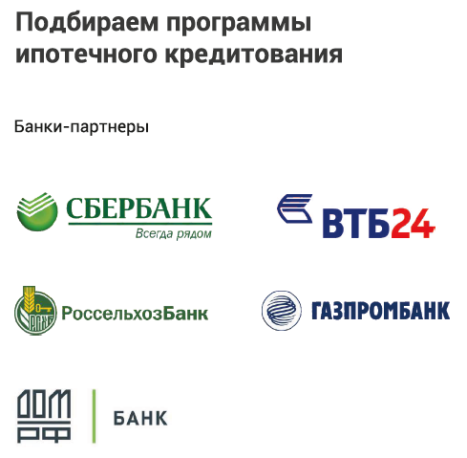
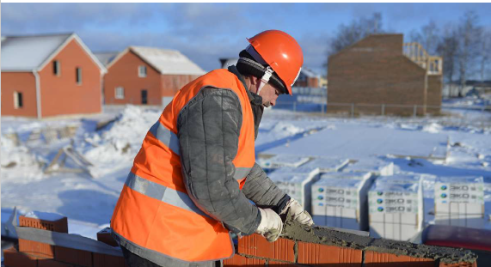
ООО «Эверест Строй»

Slide 6
Основные группы и показатели социальной эффективности организации
Группа показателей социальной эффективности | Показатели социальной эффективности
Удовлетворенность работников различными аспектами труда | Удовлетворенность уровнем заработной платы. Удовлетворенность системой социальной защищенности. Удовлетворенность санитарно-гигиеническими условиями труда. Удовлетворенность организационно-трудовыми условиями труда. Удовлетворенность отношениями в коллективе.
Текучесть кадров | Текучесть кадров в целом по предприятию. Текучесть кадров в структурных подразделениях.
Санитарно-гигиенические условия труда | Температурный режим. Освещенность рабочих мест. Уровень шума. Запыленность помещений. Обеспеченность работников санитарно-гигиеническими помещениями
Организационно-трудовые условия труда | Уровень дисциплины труда. Уровень исполнительской дисциплины. Уровень травматизма работников
Социально-психологические условия труда | Морально-психологический климат в коллективе. Уровень конфликтности в отдельных подразделениях и на предприятии в целом.

Slide 7
Исследование проблем построения эффективной системы мотивации сотрудников
Вопросы анкеты | Результаты опроса, %
1. Удовлетворены ли вы заработной платой?
- Да, полностью | 6,5
- Да, но хотелось бы больше | 10,5
- Нет, считаю, что заслуживаю прибавку | 83
2. От чего по вашему мнению зависит размер з/п в организации?
- От трудовых усилий | 54,9
- От образования и опыта | 45,1
3. Знаете ли вы, каким образом определяется размер Вашей з/п?
- Да | 51,7
- Нет, мне не удалось это узнать | 18,1
- Нет, мне это не интересно | 30,2
4. По Вашему мнению, соответствует ли з/п объему работы?
- Да | 76,3
- Нет | 23,7
4. Оцените объем выполняемой работы
- Превышает возможности | 0
- Превышает нормы | 5
- Соответствует нормативам | 22,1
- Ниже возможностей | 72,9
Результаты ответов на вопросы
об удовлетворенности
заработной платой
и об объемах труда

Slide 8
Исследование проблем построения эффективной системы мотивации сотрудников
Вопросы анкеты | Результаты опроса, %
1. Ваш коллектив сплоченный, объединен «корпоративным духом»?
- Да | 6,6
- Частично | 41,9
- Нет | 51,5
2. Как Вы оцениваете морально-психологический климат в коллективе?
- Благоприятный | 13,5
- Удовлетворительный | 63,1
- Напряженный | 23,4
3. Устраивает ли Вас оборудование рабочего места всем необходимым для работы?
- Да | 12,8
- Нет | 87,2
4. Какие методы для повышения мотивации вы считаете самыми эффективными?
- Увеличение з/п | 66,4
- Улучшение условий труда | 11,1
- Мероприятия по сплочению коллектива | 14,5
- Признание заслуг работника | 8
Результаты ответов на вопросы о социально-психологическом климате
в коллективе

Slide 9
Выявленные проблемы и пути решения
Выявленные проблемы | Предлагаемое решение
• Неудовлетворенность уровнем заработной платы; • Отсутствие мероприятий по повышению уровня квалификации; • Плохо оснащенные рабочие места. | 1. Создание комфортных и безопасных условий труда. 2. Проведение корпоративных праздников. 3. Введение нематериального стимулирования в виде поощрений, признаний. 4. Введение таблицы лучших работников. 5. Разработка плана обучения и повышения квалификации сотрудников.
Данный список предназначен для совершенствования уже существующей работы мотивационной системы организации для повышения эффективности и результативности ее работы в будущем и при наименьших затратах для руководства.
Таким образом, для повышения производительности ООО «Эверест Строй» было предложено мотивационных мероприятия, а именно предложение сотрудникам возможности обучения, введение конкурентной среды для работников, коллективной ответственности, проведение оздоровительных мероприятий и т.д. Данные способы стимулирования помогут работникам не только поднять свой уровень навыков, производительность и качество, но и помогут повысить эффективность работы предприятия в целом.

Slide 10
SWOT - анализ ООО «Эверест Строй»
Сильные стороны узнаваемость бренда проведение постпродажного сервисного обслуживания хорошая репутация компании освоено малоэтажное строительство на практике используются новые технологии | Слабые стороны наличие заемного капитала низкая квалификация кадров высокие издержки производства высокая текучесть кадров слабая маркетинговая политика
Возможности быстрорастущий рынок возможность быстрого роста наличие новых х рынков появление новых технологий строительства строительство производственных объектов | Угрозы монополизация рынка большими компаниями высокая конкуренция угроза поглощения дефицит высококвалифицированных специалистов нарастание износа основных фондов

Slide 11
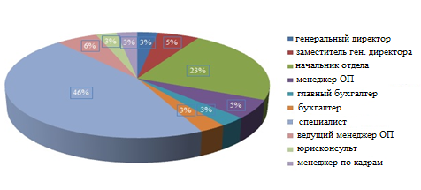
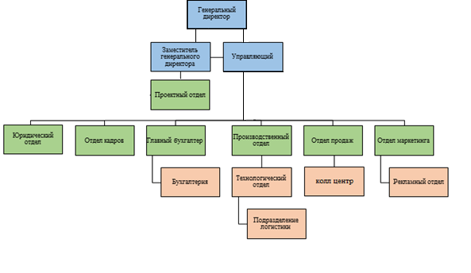
Организационная структура ООО «Эверест Строй»

Slide 12
Расчет количественной эффективности мотивационного процесса
Ежемесячный экономический эффект от снижения текучести кадров Эт = Знов * Р * (Kтек 1 – Ктек2), где 1) Знов – затраты на нового сотрудника, равные затратам на отбор 2) Р – численность работников по штатному расписанию; 3) Ктек – коэффициент текучести кадров. | 2. Коэффициент текучести кадров Кт = (Чу/Р) * 100, где 1) Чу – число уволенных сотрудников по собственному желанию и по инициативе руководителя; 2) Р – численность работников по штатному расписанию;
3. Эффект от обучения и повышения квалификации для дальнейшего совмещения с работой Эоб = Ззп * Роб * Т – Зоб, где 1) Ззп – затраты на среднемесячную заработную плату обучаемого работника; 2) Роб – количество работников, отправленных на обучение или переобучение; 3) Т – период оценки эффективности; 4) Зоб – средние затраты на обучение/переобучение. | 4. Эффект от повышения производительности труда Эп = Nраб * D * (П2 – П1), где 1) Nраб – число работников; 2) D – число фактически отработанных дней в месяце; 3) П1/2 – расчет производительности труда, как отношения уровня объема продаж к количеству работников.

Slide 13
Цель проекта и задачи
Цель проекта: создание и внедрение эффективной системы мотивации и стимулирования сотрудников в ООО «Эверест Строй»
Задачи проекта:
Создание комфортных и безопасных условий труда и обустройство рабочих мест.
Согласование мест и дат проведения корпоративных праздников и командообразующих мероприятий.
Введение системы нематериального стимулирования в виде поощрений, признаний Выявить возможные проблемы и риски.
Оформление стендов с фотографиями лучших работников организации.
Введение мероприятий по повышению уровню мотивации сотрудников (положения о премировании, награждении, отпусках).
Разработка и согласование учебного план с целью повышения квалификации сотрудников и последующей реализацией, и составленным графиком по отделам.

Slide 14
Ожидаемый результат и критерии эффективности
Ожидаемый результат:
снижение текучести кадров в ООО «Эверест Строй»;
повышение эффективности труда и исполнительской дисциплины у работников;
повышение уровня профессиональной компетенции работников компании;
Улучшение морально психологического климата и повышение морального духа коллектива.
Критерии эффективности:
разнообразие, востребованность и реализация предлагаемых услуг компании;
расширение экономической самостоятельности, обеспечение бездефицитного функционирования.
Ожидаемые социальные, экономические эффекты:
увеличение прибыли компании;
повышение заработной платы;
повышение уровня квалификации сотрудников;
модернизация оборудования и рабочих мест;
высокая мотивация к труду;
сплочение коллектива организации.
Notes:
Например,
1. Обоснование результативности проектов ГЧП….
2. Изменение системы…
3. Проект позволит..
4. ….
5. …

Slide 15
Устав проекта
Наименование проекта | Совершенствование системы мотивации и стимулирования сотрудников в ООО «Эверест Строй»
Планируемое время начала и окончания проекта (месяц/год) | Начало проекта 01.08.2022 Окончание проекта 31.05.2023
Оценка бюджета проекта (руб.) | 500 000 рублей
Место/сфера реализации | г. Ярославль, ул. Революционная, д.18
Заказчик проекта | Компания ООО «Эверест Строй»
Куратор | Заместитель генерального директора, Копыль А.Б.
Ключевые участники проекта | Компании инвесторы, компании субподрядчики, банки-партнеры, университеты, школы обучения, сотрудники компании.
Дата создания документа | 20.06.2022

Slide 16
Цели проекта, описание проекта, требования и риски
1.Обучение и повышение квалификации действующих сотрудников компании. 2. Создание комфортных и безопасных условий труда.
Цели проекта
Проект содержит следующие мероприятия: порядок действий по совершенствованию системы мотивации и стимулирования сотрудников организации. Границами проекта выступают финансовые и материальные ограничения выделенные на реализацию проекта генеральным директором организации..
Описание проекта и его границы
В ходе реализации недопустимо нарушение сроков и объемов финансирования проекта, должна присутствовать строгая управленческая структура, а также реализация всех намеченных пунктов алгоритма проводимых работ. Выполнение данных требований позволит повысить качество оказываемых услуг клиентам, а также будет способствовать реализации намеченных мероприятий в рамках обучающей программы.
Требования к проекту и продукту
Запрещение/ограничение исполнения проекта разрешительными органами в связи с эпидемиологической ситуацией в стране. Отказ сотрудников организации от вечернего обучения. Отказ заказчика от контракта (сокращение или отсутствие финансирования).
Риски проекта

Slide 17
Критерии успешности по отдельным целям проекта
Цели проекта | Критерии успешности | Лица, утверждающие критерии успешности
По содержанию: Обучение и повышение квалификации действующих сотрудников компании; Создание комфортных и безопасных условий труда | Обучение сотрудников проведено; Организованы комфортные условия труда на рабочих местах, соответствующие нормативным документам. | Куратор и представитель заказчика
По срокам: начало мероприятия 09.00 01.08.2022 окончание мероприятия 18.00 31.05.2023 | Мероприятие началось и закончилось в установленные сроки. | Куратор и представитель заказчика
По стоимости: бюджет – 0,65 млн руб. | Бюджет не превышен. | Куратор
По качеству: соответствие спецификациям | Отсутствие жалоб сотрудников; Претензий со стороны должностных лиц исполнительной власти. | Куратор и представитель заказчика

Slide 18
Сводное расписание контрольных событий
Описание контрольных событий | Дата
Инициация проекта | 01.08.2022
Принято решение о реализации проекта совершенствования системы мотивации и стимулирования персонала организации утверждена дорожная карта и ответственные лица. | 01.08.2022
Утвержден устав проекта | 02.08.2022
Создание комфортных и безопасных условий труда и обустройство рабочих мест. | 22.08.2022
Определены места и даты проведения корпоративных праздников и командообразующих мероприятий | 05.09.2022
Введение системы нематериального стимулирования в виде поощрений, признаний | 12.09.2022
Оформление стендов с фотографиями лучших работников организации | 26.09.2022
Введение мероприятий по повышению уровню мотивации сотрудников (положения о премировании, награждении, отпусках и пр.) | 30.09.2022
Разработка и согласование учебного план с целью повышения квалификации сотрудников и последующей реализацией, и составленным графиком по отделам. | 10.10.2022
Внедрение системы обучения | 17.10.2022
Проект завершен | 31.05.2023

Slide 19
Заинтересованные стороны проекта
Фамилия, инициалы/группа | Должность | Роль в проекте | Контактная информация | Требования | Влияние
Разин К.В. | Генеральный директор ООО «Эверест Строй» | Заказчик | Тел. 8-903-646-20-00 | Оборудовать рабочие места сотрудников для комфортной и безопасной работы. Завершить учебный процесс в указанные сроки, разместить карточки лучших сотрудников на стенды. | Сильное
Копыль А.Б. | Заместитель Генеральный директор ООО «Эверест Строй» | Куратор | Тел. 8-920-102-09-09 | Проведение в срок всех мероприятий, указанных в проекте. | Очень сильное
Фомина С.А. | Управляющая компанией ООО «Эверест Строй» | Руководитель проекта | Тел. 8-920-113-75-98​ | Не превышение бюджета. Четкое оформление платежных документов | Сильное
Филев П.В. | Руководитель отдела продаж | исполнитель | Тел. 8-901-195-35-95​ | Повышение уровня профессионального мастерства подчиненных сотрудников по средствам обучающей программы. Комфортных рабочие места для сотрудников отдела | Среднее
Фадеева А.П. | Руководитель проектного отдела | исполнитель | Тел. 8-980-656-10-50​ | Повышение уровня профессионального мастерства подчиненных сотрудников по средствам обучающей программы. Комфортных рабочие места для сотрудников отдела | Среднее
Захаров Р.Н. | Руководитель отдела маркетинга | исполнитель | Тел. 8-920-110-61-51​ | Повышение уровня профессионального мастерства подчиненных сотрудников по средствам обучающей программы. Комфортных рабочие места для сотрудников отдела | Среднее
Клиенты | Физические и юридические лица | наблюдатели | - | Получение качественных консультаций, интересных проектных решений, уменьшение процента гарантийных обращений, доброжелательный персонал | Слабое

Slide 20
Жизненный цикл проекта
Жизненный цикл проекта состоит из следующих фаз: 1.Инициация проекта (разработка устава проекта, идентификация заинтересованных сторон проекта, анализ их влияния на проект), планируемый срок завершения – 01.08.2022. 2.Создание комфортных и безопасных условий труда, обустройство рабочих мест. – 22.08.2022. 3.Определены места и даты проведения корпоративных праздников и командообразующих мероприятий – 05.09.2022. 4.Введение системы нематериального стимулирования в виде поощрений, признаний – 12.09.2022. 5.Оформление стендов с фотографиями лучших работников организации – 26.09.2022. 6.Введение мероприятий по повышению уровню мотивации сотрудников (положения о премировании, награждении, отпусках и пр.)– 30.09.2022. 7.Согласование учебного план с целью повышения квалификации сотрудников и последующей реализацией, и составленным графиком по отделам – 10.10.2022. 8. Внедрение системы обучения – 17.10.2022. 9.Закрытие проекта (протоколы закрытия, извлеченные уроки), планируемый срок завершения – 31.05.2023. Мониторинг качества предоставляемых услуг и контроль, (анализ отклонений функционирования, контроль качества, аудит рисков, отчеты о выполнении) – осуществляются на протяжении фаз 1-3, планируемый срок завершения – 31.05.2023.

Slide 21
Управление базовыми планами и отклонениями
Области знаний | Предельное отклонение | Управление базовым планом
Расписание | 5 суток | Анализируются причины отставания, используются корректирующие действия. Изменение даты проведения мероприятия по инициативе заказчика фиксируется отдельным протоколом и согласовывается с исполнителями
Бюджет | 100 тыс. руб. | Анализируются причины превышения бюджета, все необходимые дополнительные затраты обосновываются и согласовываются с куратором проекта
Содержание | Отсутствие нормативно-правовых документов, штатного расписания при реорганизации типа учреждения | Организовать корректирующие действия по выработке необходимых мероприятий
Качество | Наличие рекламаций со стороны исполнительной власти и сотрудников учреждения | Осуществление обратной связи

Slide 22
Совершенствование системы мотивации и стимулирования в организации
Программа подготовки управленческих кадров для организаций
народного хозяйства РФ, направление «Менеджмент»
Выпускная квалификационная работа на тему:
Научный руководитель: ученая степень к.н., доцент Н.А. Старкова
Слушатель: П.В. Филев
Ярославль, 2022

